Slide 1
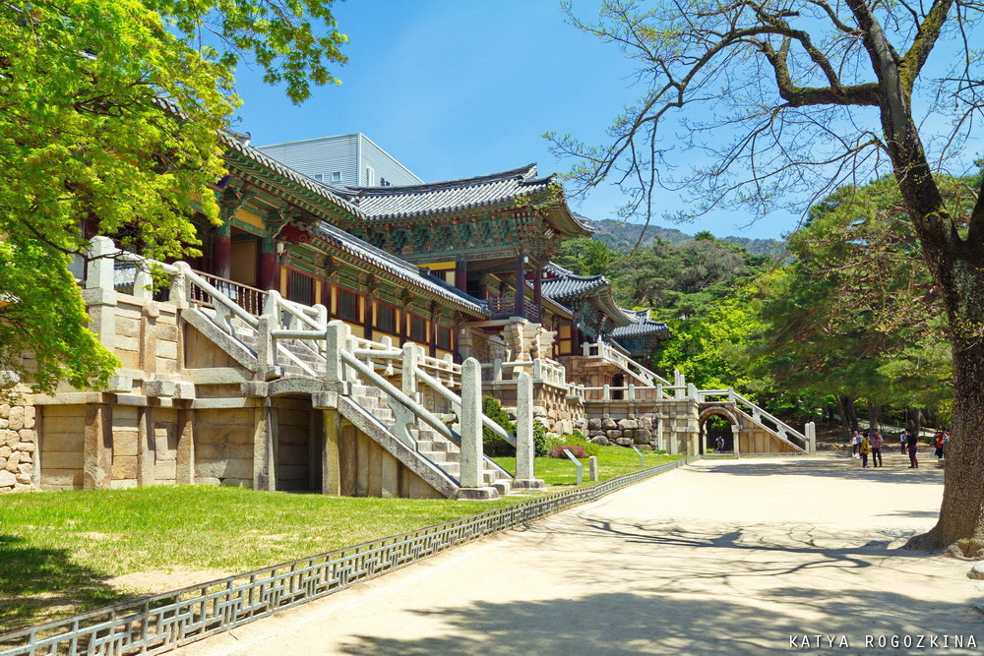
Уважаемые Дамы и Господа!
Предлагаем Вам ознакомиться с нашей уникальной программой по Корее и принять участие в гольф-турнире, который состоится на о-ве Чеджу!
Для желающих продлить свое пребывание в Южной Корее, мы предлагаем потрясающую возможность увидеть Южную Корею во всех красках и познать эту удивительную страну с разных сторон: Medical Check-up, экскурсии, гольф, шоппинг и многое другое!
Даты тура:
С 14.10.2016 по 20.10.2016
5 ночей Чеджу + 1 ночь Сеул
Стоимость программы на человека в USD (при изменении количества человек, стоимость изменится):
SNGL/DBL | 12 человек
5* Hotels | 2950$
ООО «Тур Бюро Ренессанс»
121069 Москва, Хлебный переулок, 22, строение 1 8-495-995-82-98
elena@renaissancetour.ru

Slide 2
Программа тура
День | Программа | Питание
13 окт (пн) | 20:55 вылет из Москвы (Шереметьево) в Сеул прямым рейсом. Длительность перелета 8ч 15 мин.
14 окт (пт) | Сеул / Чеджу - Прилет в Сеул в 11:10 -встреча в Аэропорту Инчхон(Сеул) -трансфер в аэропорт Кимпхо(Сеул) -местный авиаперелет из Сеула на о. Чеджу -встреча с русскоговорящим гидом -трансфер в отель, регистрация -обед в местном ресторане Дополнительно (по желанию): Экскурсия по южной части острова (5 часов): Скалы Чусан Чолли (ЮНЕСКО), Скала Ведольге, Водопад Чхончжиён (ЮНЕСКО) Ночь на Чеджу | Обед: в местном ресторане (не входит в стоимость)
15 окт (сб) | Чеджу -трансфер на гольф –поле Skуhill Jeju, тренировочный тур. -возвращение в отель -обед Ночь на Чеджу | Завтрак: в отеле Обед: в местном ресторане (не входит в стоимость)
16 окт (вс) | Чеджу -Экскурсия по восточной части острова (9 часов): Пещера Манджангуль (ЮНЕСКО), Пик "Восхода солнца" Сонсан (ЮНЕСКО), Береговой утес Сопчжи Кхочжи, Этнографическая деревня Чеджу Или -Экскурсия по западной части острова (9 часов): Таинственная дорога, Парк Халлим, Пик Суволь-бон (ЮНЕСКО), Парк Сонаксан, Побережье Ёнмори (ЮНЕСКО), Парк скульптур -возвращение в отель, свободное время -возвращение в отель, свободное время Ночь на Чеджу | Завтрак: в отеле Обед: в местном ресторане (не входит в стоимость)
ООО «Тур Бюро Ренессанс»
121069 Москва, Хлебный переулок, 22, строение 1 8-495-995-82-98
elena@renaissancetour.ru

Slide 3
17 окт (пн) | Чеджу -трансфер на гольф –поле Skуhill Jeju, турнир -возвращение в отель -обед Ночь на Чеджу | Завтрак: в отеле Обед: в местном ресторане (не входит в стоимость)
18 окт (вт) | Чеджу -трансфер на гольф –поле Skуhill Jeju, турнир -возвращение в отель -обед - Гала ужин Ночь на Чеджу | Завтрак: в отеле Обед: в местном ресторане (не входит в стоимость) Гала-ужин: В местном ресторане
19 окт (ср) | Чеджу / Сеул -выселение из отеля -трансфер в аэропорт Чеджу -местный авиаперелет до Сеул -встреча в аэропорту с русскоговорящим гидом -экскурсия по Сеулу: Дворец Чхандоккун и секретный сад (ЮНЕСКО) -размещение в отеле, свободное время Ночь в Сеуле За дополнительную плату возможна замена экскурсии на игру в гольф. | Завтрак: в отеле
20 окт (чт) | Сеул -выселение из отеля -трансфер до Аэропорта Инчхон(Сеул) | Завтрак: в отеле
ООО «Тур Бюро Ренессанс»
121069 Москва, Хлебный переулок, 22, строение 1 8-495-995-82-98
elena@renaissancetour.ru

Slide 4
В стоимость включено:
6 ночей проживания в отеле в одноместных/двухместных номерах
Город | Отель
Сеул (1 ночь) | Ramada Plaza Suwon 5*
О.Чеджу (5 ночей) | Shilla Jeju 5*
Завтраки в отеле
Гала-ужин
Все экскурсии по программе, переезды и трансферы по программе на 28-местном комфортабельном минивэне с русскоговорящим гидом
3 игры на о. Чеджу включая Caddie fee и Cart fee
Входные билеты по программе
Все таксы и сборы за обслуживание, парковку и т.д
В стоимость не включено:
Личные расходы
Питание (обед и ужин, средняя стоимость от US$20~40 на человека)
Авиаперелет Москва – Сеул – Москва от 500 евро
Авиаперелет Сеул – Чеджу – Сеул от 180 евро
По желанию можно добавить несколько ночей в Сеуле до начала тура (для Medical Check Up, экскурсий, шопинга и игр в гольф) и несколько ночей в Кенджу после окончания тура (переезд на скоростном поезде занимает 2 часа).
ООО «Тур Бюро Ренессанс»
121069 Москва, Хлебный переулок, 22, строение 1 8-495-995-82-98
elena@renaissancetour.ru

Slide 5
Сеул
Medical Check Up в Сеуле:
Проживание в Guest House рядом с госпиталем – от 50 дол. за комнату на 2 человек.
Стоимость программы Sapphire – около 1500 дол.
Содержание обследования
Премиум программы для всех возрастов
Диагностика (мужчины) | Диагностика (женщины)
Базовый комплекс | Базовый комплекс
КТ коронарной артерии | КТ коронарной артерии
Полное обследование простаты УЗИ простаты Урофлоуметрия Тест на мужские гормоны | УЗИ молочных желез Гинекологическое УЗИ Тест на женские гормоны Тест на ВПЧ
Низкодозированная КТ грудной клетки | Низкодозированная КТ грудной клетки
УЗИ щитовидной железы | УЗИ щитовидной железы
Полное обследование пищеварительной системы Гастроскопия и колоноскопия (под мед. сном) | Полное обследование пищеварительной системы Гастроскопия и колоноскопия (под мед. сном)
Возможны более простые и расширенные программы.
Возможные экскурсии в Сеуле:
Антикварная улица Инсадонг, Сеульская телебашня, Деревня традиционных домов ханок Намсанголь.
Дворец Кёнбоккун, Национальный этнографический музей Кореи.
Гольф поле в Сеуле: Haevichi Country Club Seoul в Namyangju.
Кенджу
Возможные экскурсии в Кенжу:
Комплекс древних гробниц Тэрынвон и гробница Чхонмачхон, Обсерватория Чхомсондэ, Национальный музей Кёнджу.
Гольф поле в Кенджу: SILLA CC в Gyeongju.
ООО «Тур Бюро Ренессанс»
121069 Москва, Хлебный переулок, 22, строение 1 8-495-995-82-98
elena@renaissancetour.ru

